Slide 1
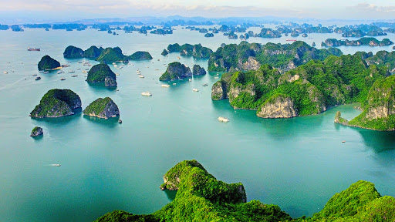
BÀI 5: BẢO TỒN
DI SẢN VĂN HÓA (Tiết 2)

Slide 2











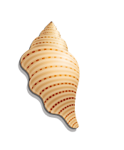





























Khởi động

Slide 3


TRÒ CHƠI
ÚP LY

Slide 4

1
2
3
4
Bắt đầu
Câu 1
Câu 2
Câu 3
Câu 4

Slide 5
1
2
3
4
Câu 2
Câu 3
Câu 4
Câu 1

Slide 6
TRÒ CHƠI
ÚP LY

Slide 7
1
2
3
4
Bắt đầu
Câu 1
Câu 2
Câu 3
Câu 4

Slide 8
1
2
3
4
Câu 2
Câu 3
Câu 4
Câu 1

Slide 9
Vịnh Hạ Long là di sản văn hoá vật thể hay phi vật thể
Vật thể

Slide 10
Rừng Tràm Trà Sư là danh lam thắng cảnh hay di tích lịch sử?
Danh lam
thắng cảnh

Slide 11
Hát Xoan, hát quan họ thuộc loại di sản văn hóa nào?
Phi vật thể

Slide 12
Di sản văn hoá bao gồm
DSVH vật thể và DSVH phi vật thể

Slide 13
Khám phá

Slide 14
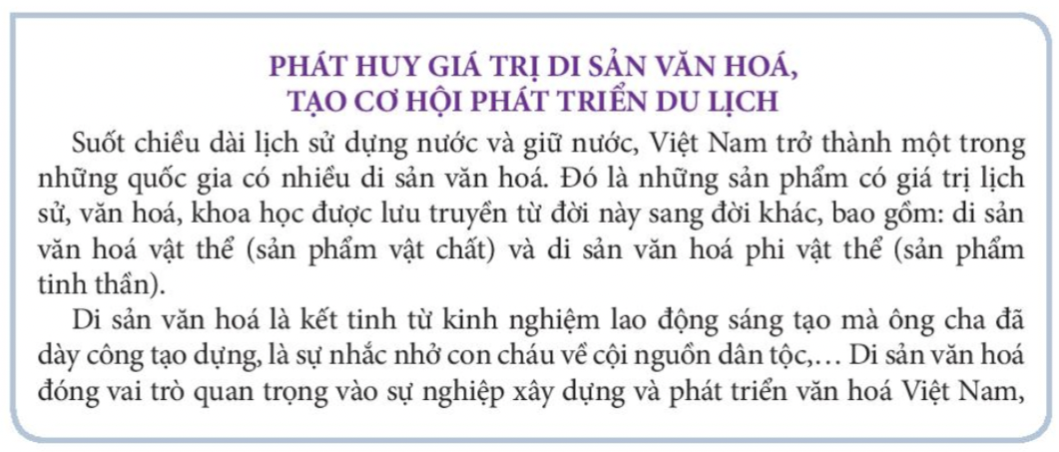
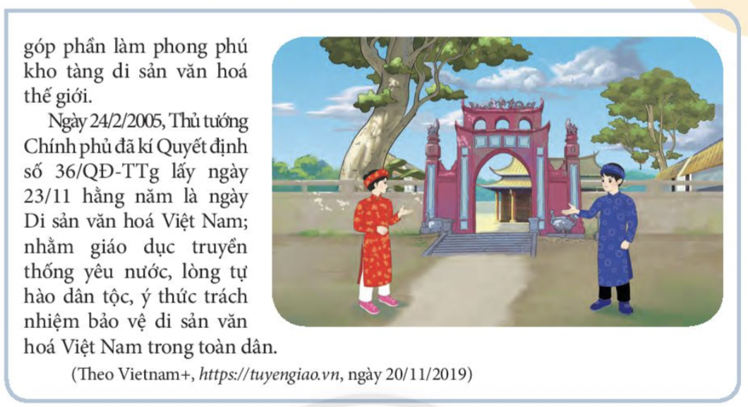
Đọc thông tin và trả lời câu hỏi
Di sản văn hóa có ý nghĩa như thế nào đối với con người và xã hội?

Slide 15
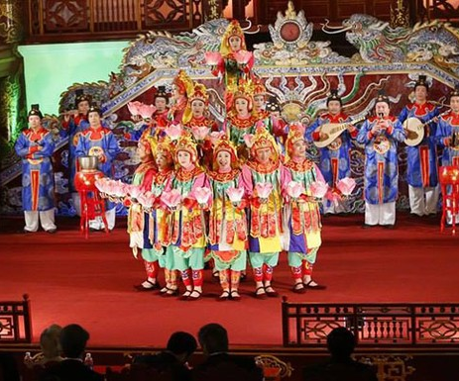
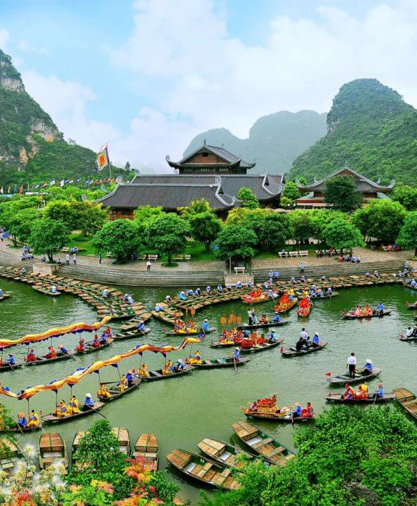
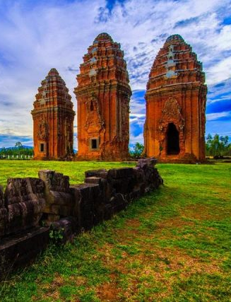
3. Ý nghĩa
Bảo tồn di sản văn hoá góp phần xây dựng nền văn hóa Việt Nam tiên tiến, đậm đà bản sắc dân tộc và làm phong phú kho tàng văn hóa dân tộc.

Slide 16
LUYỆN TẬP

Slide 17
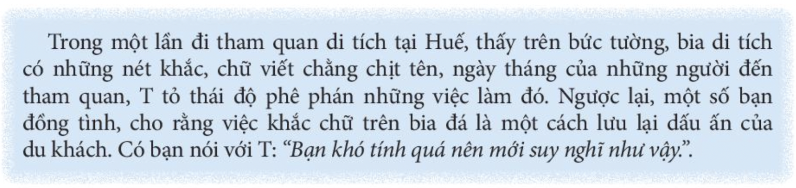
XỬ LÝ TÌNH HUỐNG

Slide 18

HẸN GẶP LẠI CÁC EM
TRONG TIẾT HỌC SAU

